Slide 1
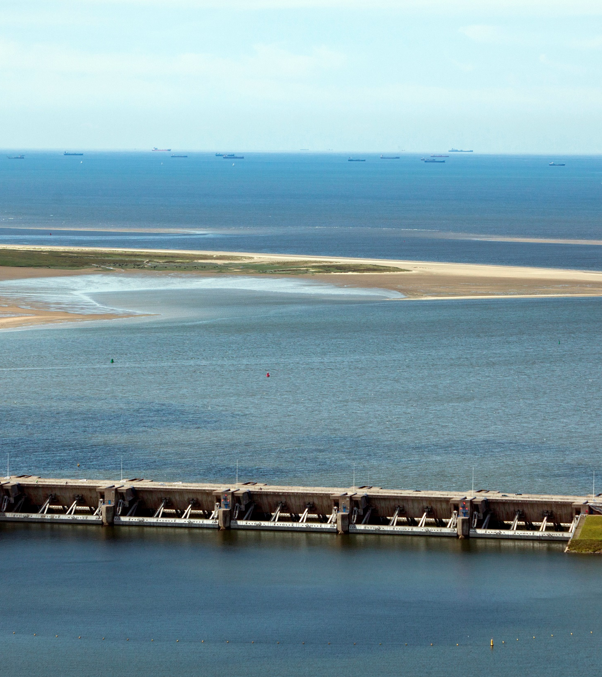
Marktverkenning deelsessie 2: Risico’s
Groot Variabel Onderhoud Haringvlietsluizen
Niels Kuiken
21 januari 2021

Slide 2
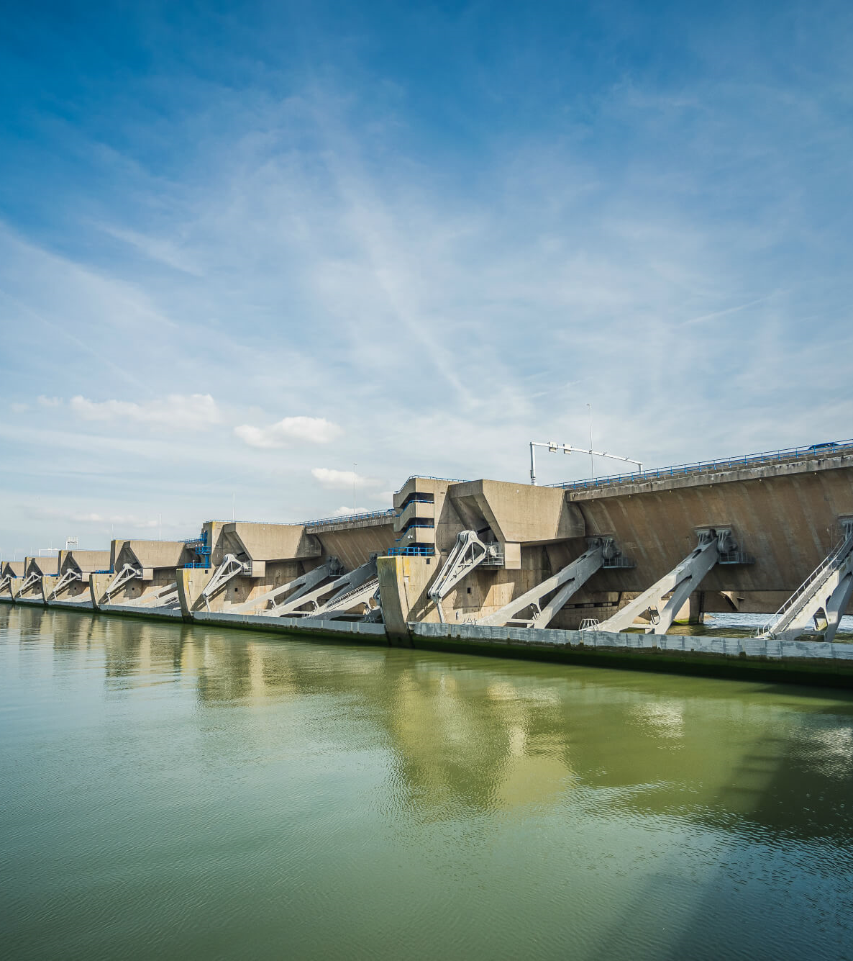
Welkomstwoord
Niels Kuiken
Adviseur Assetmanagement
Rijkswaterstaat West-Nederland Zuid

Slide 3
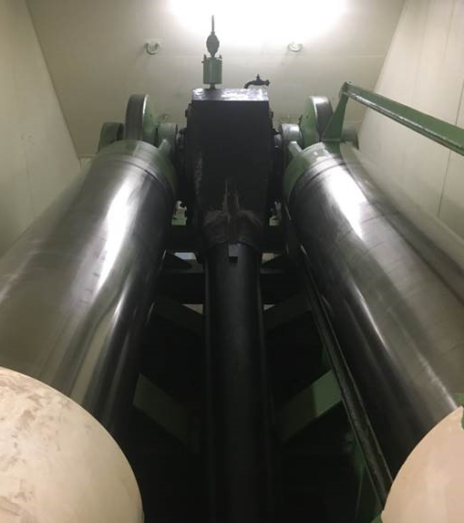
Spelregels
Microfoon op mute als je niet aan het woord bent
Een vraag stellen (direct via Zoom of via de Chat)

Slide 4
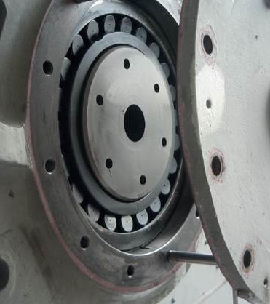
Doel
Het doel van Rijkswaterstaat is om een veilig en goed beheersbaar project te maken, waarbij een goede samenwerking met de markt noodzakelijk is en zij een optimale kwaliteit leveren.
Succesfactoren
Duidelijke scope met goede kwaliteit
Goed risicodossier en duidelijke risicoverdeling tussen OG en ON
Goede voorbereiding van zowel OG als ON voor gunning

Slide 5
Scope en kwaliteit
Rijkswaterstaat stelt uitvoeringseisen op
  Faalkanseisen: aan hoeveel schuiven mag er tegelijk worden gewerkt
    Stormseizoen: 14 openingen beschikbaar voor keren en spuien
    Zomerseizoen: 11 openingen beschikbaar voor keren en spuien
  Stremmingseisen
    Rijksweg N57 dient zoveel mogelijk beschikbaar te blijven
  Technische eisen aangaande gebruik hulpconstructies
Vragen
  Is het mogelijk om gedurende de winter geconditioneerd verder te werken en daarbij te voldoen aan de gewenste kwaliteit?
  Acht u het interessant om aan één schuif tegelijk te werken in het stormseizoen of sluiten we deze gehele periode uit?
  Wat heeft voor de werkzaamheden aan de W-delen de voorkeur qua uitvoeringstermijn?
  Acht u het op voorhand realistisch om langdurige beperkingen aan de N57 uit te sluiten?

Slide 6
Risicobeheersing
Welke risico’s zijn volgens u van groot belang bij de uitvoering en prijsvorming?
Wie zou volgens u welke risico’s moeten dragen?
  Voorbeelden
    Hoe om te gaan met niet-werkbare dagen omwille van weersinvloeden (storm, vorst, hoogwater etc.)?
    Hoe om te gaan met verborgen schades?
    Hoe om te gaan met vertraging bij W-delen of conserveren, waardoor de andere partij ook vertraging oploopt?

Slide 7
Voorbereiding
Rijkswaterstaat voert vooraf verschillende inspecties uit.
Welke vooronderzoeken zijn er nodig om werkzaamheden aan
W-delen uit te kunnen voeren?
Wat zou vooraf nog meer geïnspecteerd moeten worden in uw ogen?
Hoe lang wenst u zelf de tijd te krijgen om te schouwen en op welke wijze?

Slide 8
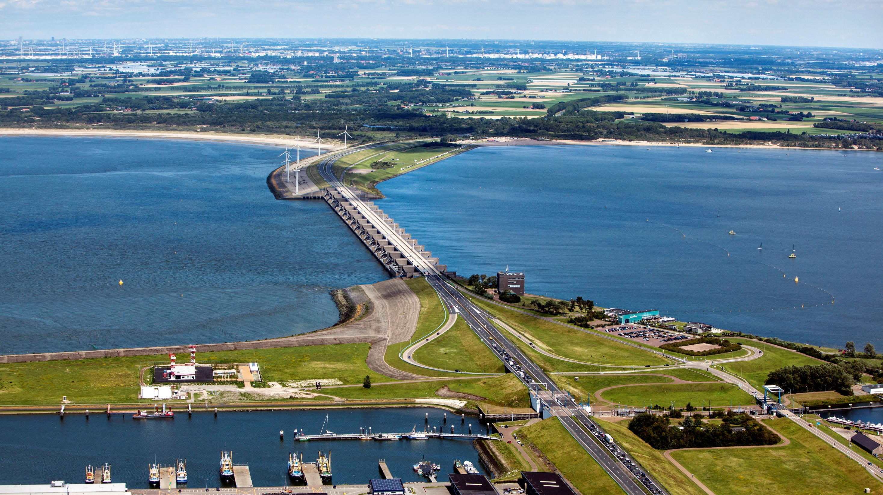
Vragen?

